Slide 1
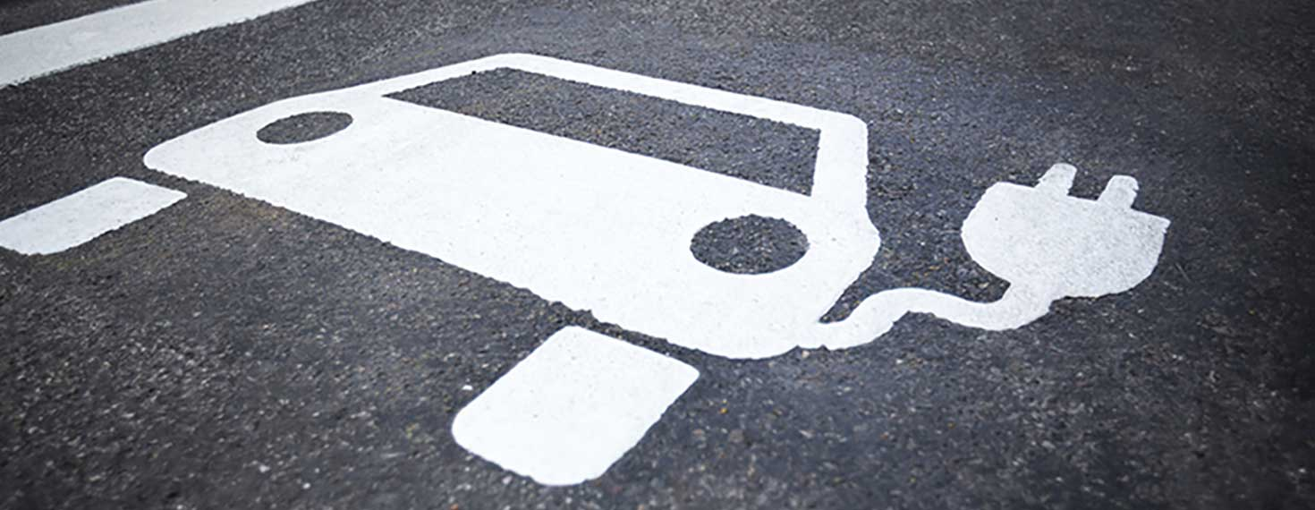
Laadpalen
Pro of contra?

Slide 2
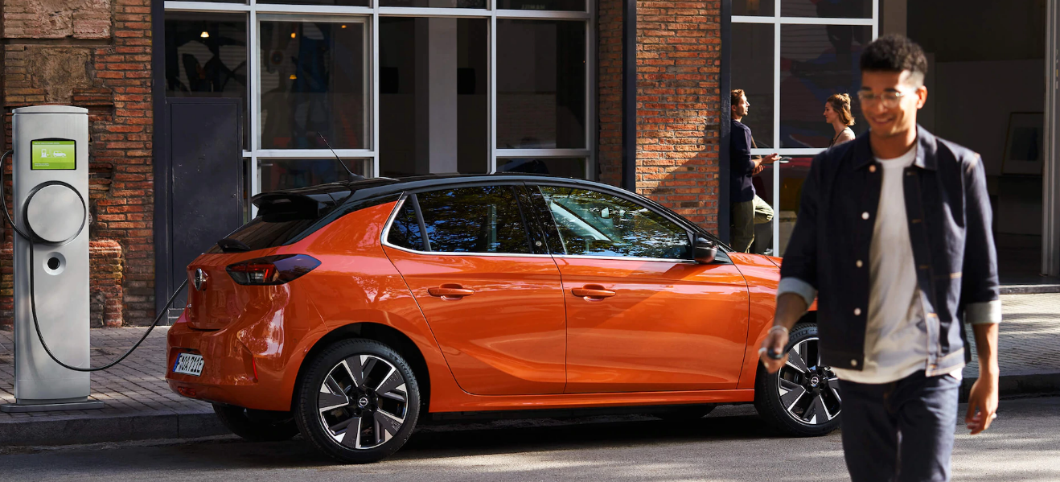
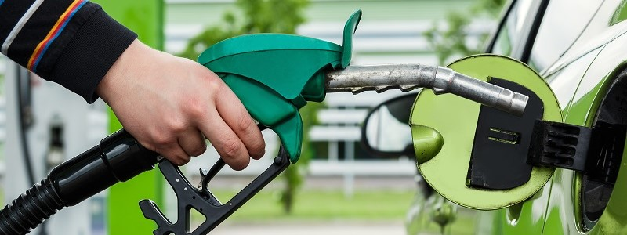
Het einde van een tijdperk
Tot op heden…
De toekomst

Slide 3
Deadline 2026
Tegen 2026 wil de regering dat alle nieuwe bedrijfswagens broeikasvrij - en dus elektrisch zijn.
Wat betekent dit concreet?

Slide 4
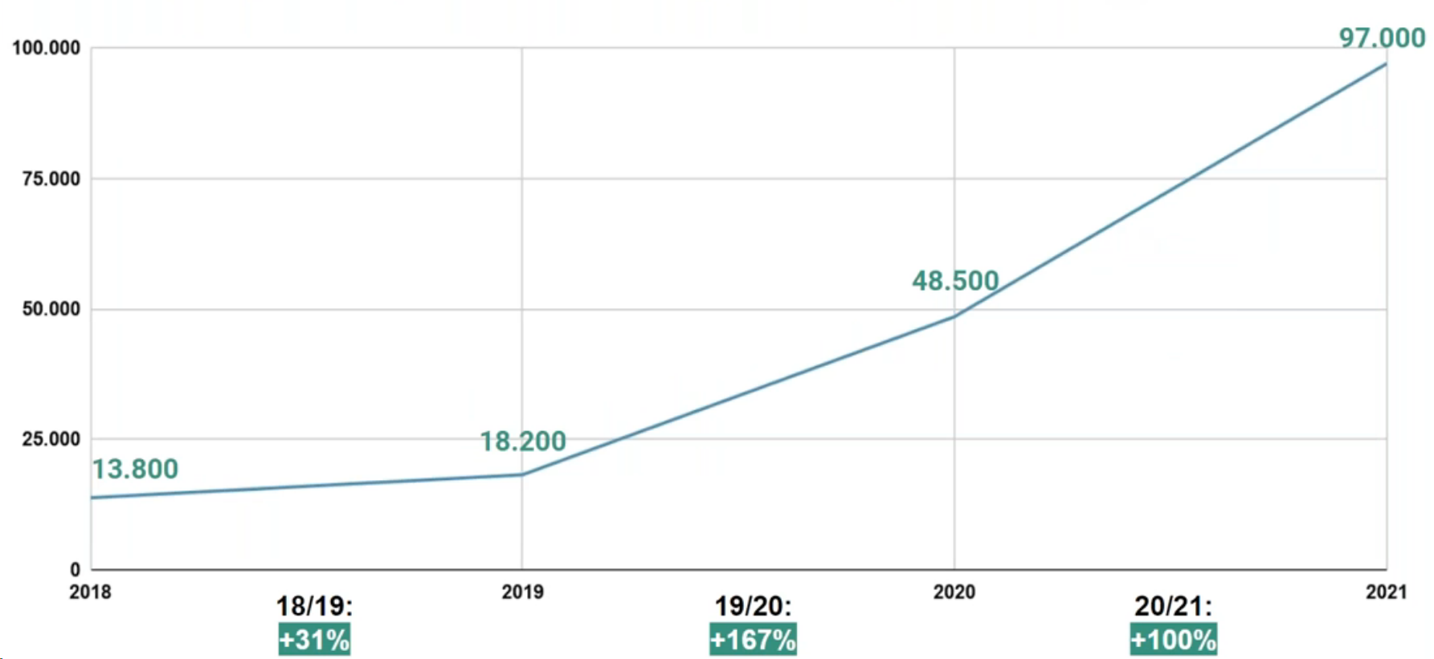
verkoop EV in België/2021 => 97.000 EV
Ook de gewone burger rijdt nu elektrisch!

Slide 5
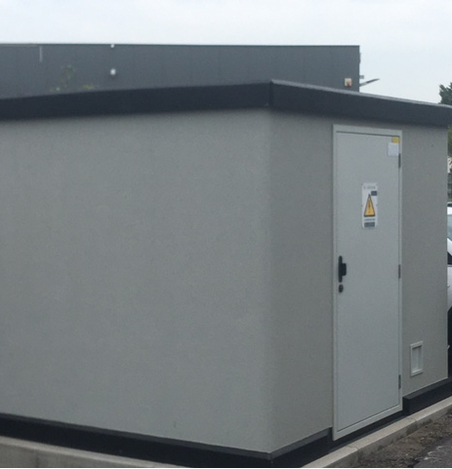
Een paaltje bijzetten, wat kan dat inhouden…
Opgelet, het is niet enkel een paal zetten!
  Eventuele grond/ graafwerken
  Heb ik wel voldoende elektriciteit?
  Niet enkel elektriciteit, maar ook internet/WiFi
  Is er geen hoogspanningscabine nodig?
  Welke palen moet ik zetten?
  Hoeveel palen moet ik zetten?
  Openbaar of niet?
  Accessoires (pasjes, borden, …)

Slide 6
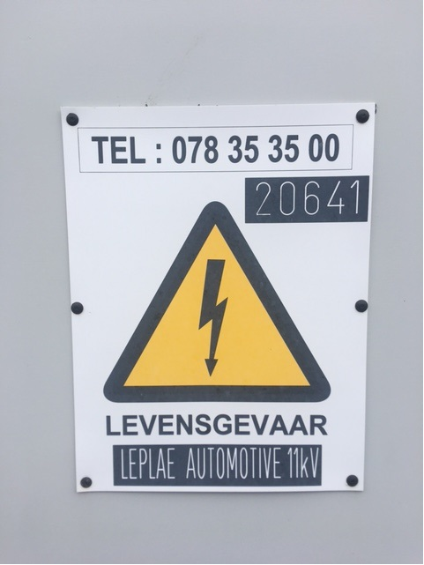
Moet ik dit eigenlijk wel doen?
Contra
Kostprijs
Is dit geen trend?
Administratieve rompslomp
Is dit niet gevaarlijk?
Pro
Klanten maar ook werknemers aantrekken/behouden
Mee zijn is beter dan achter de kar lopen
Groen imago is meegenomen
publiek toegankelijk laadstation:
    Van 1/9/2021 tem 31/12/2022: aftrekpercentage van 200%.
    Van 1/1/2023 tem 31/12/2024: aftrekpercentage van 150%.
       Denk ook aan verhoogde investeringsaftrek
Je kan er nog iets aan verdienen
Klaar voor de toekomst!
Het is niet meer van willen, het is van MOETEN!

Slide 7
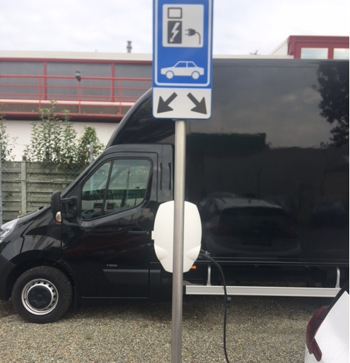
Valkuilen
Let op met contracten met vb Engie (Stellantis neemt hierop bijvoorbeeld commissies)
Ga niet voor de goedkoopste oplossing, wees voorzien dat dit het elektrische verhaal nog verder zal groeien (vb beter 2 aansluitpunten dan 1)
Laat je goed begeleiden!
Er zijn soms nog kosten nadien (abonnement, onderhoud, …)

Slide 8
Allemaal goed en wel, maar wat kost dit nu?
De prijzen voor laadpalen worden bepaald door verschillende factoren. Gemiddeld kost een laadpaal tussen € 900 en € 3.500 (afhankelijk van de capaciteit). Daarbij komt nog een installatiekost van zo'n € 1.000 en een jaarlijkse abonnementskost (€ 150 per jaar per laadpaal).
Wist je dat je oplaadinfrastructuur een jaarlijks onderhoud vraagt? Tijdens zo'n onderhoud worden de laadpalen schoongemaakt, de functies getest & de bedrading gecontroleerd. Bij heel wat beheerders is dat inbegrepen in de prijs. Vergeet de installatie ook niet (opnieuw) te laten keuren!

Slide 9
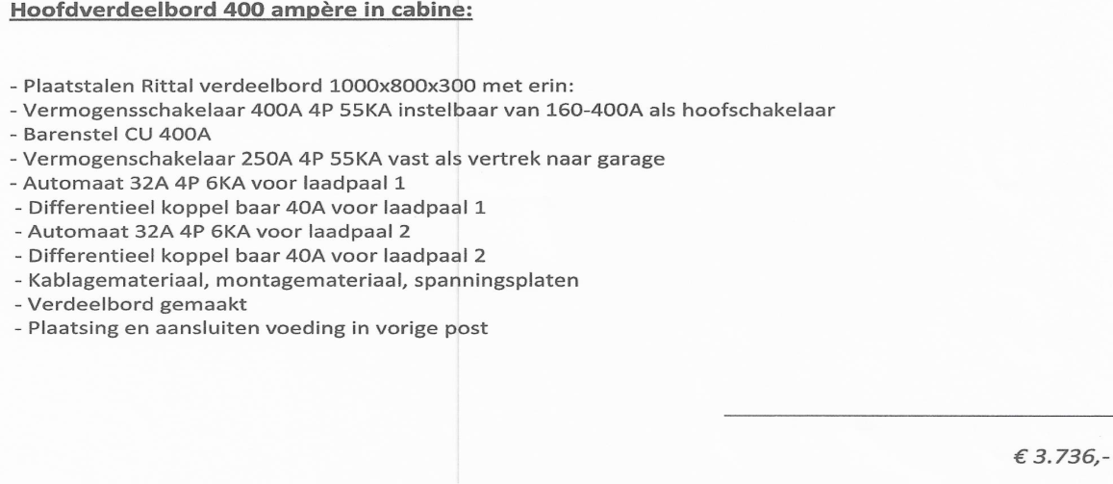
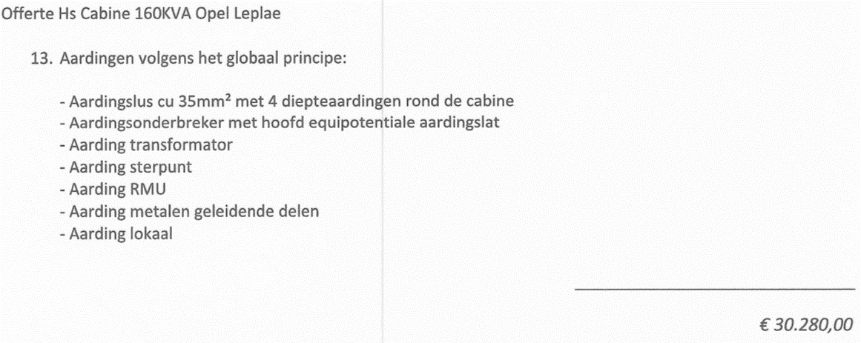
Richtprijzen

Slide 10
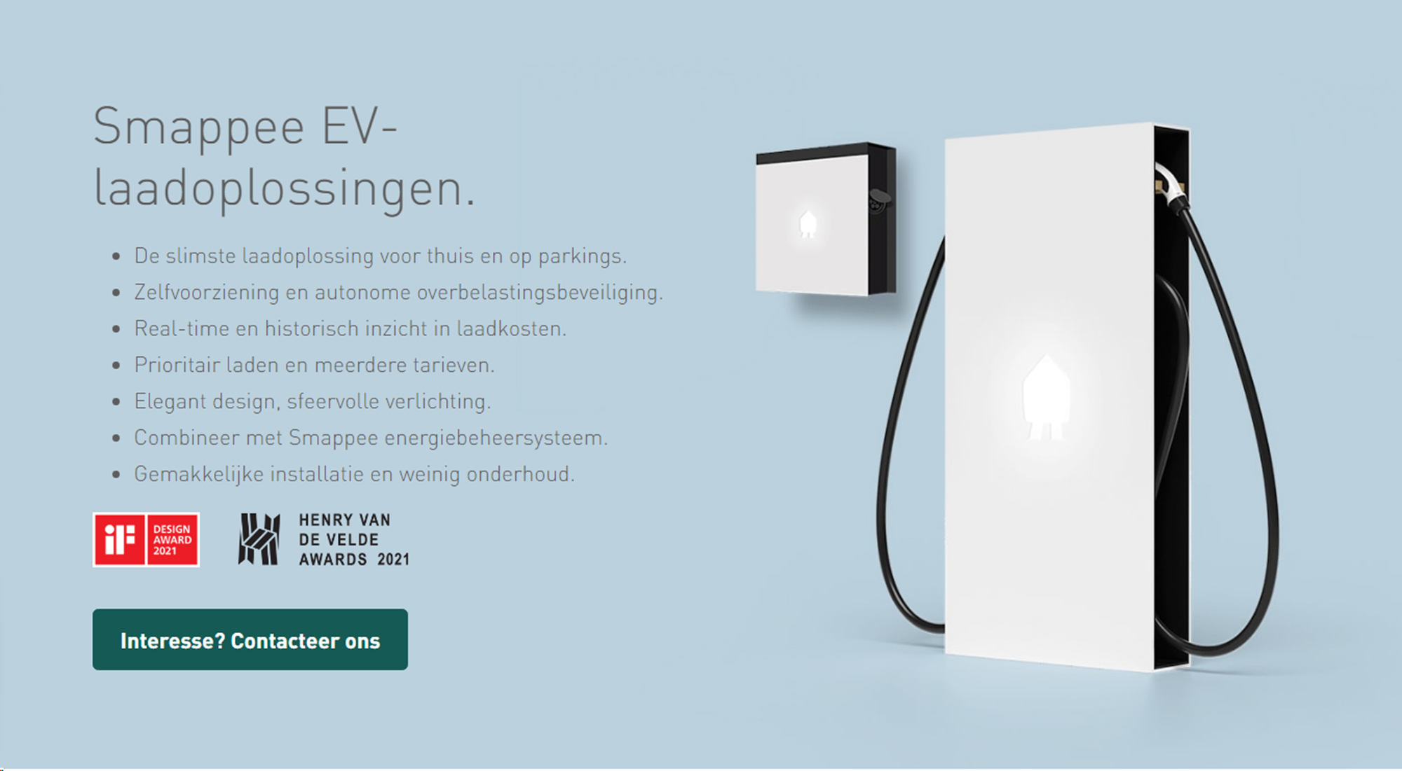

Slide 11
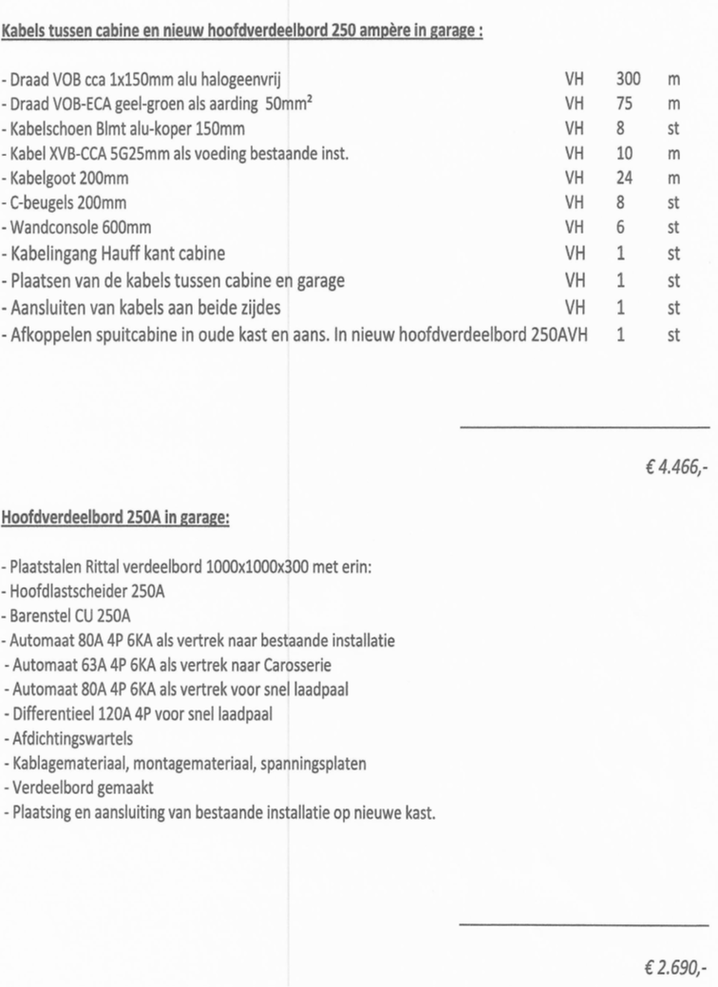
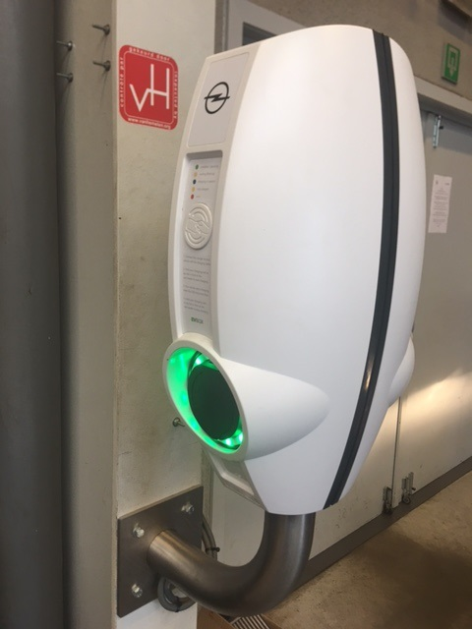
Bijkomende kosten

Slide 13

Wat zijn de voordelen nu?
In de kijker lopen (‘groen’ past bij alles, en staat goed voor artikels, reclame, …)
Klanten de mogelijkheid geven bij U terecht te kunnen, dit terwijl ze vb hun boodschappen doen (cfr Lidl, Albert Heijn, …)
Naambekendheid : via websites, apps, sociale media, …
Fiscaal interessant
De leverancier van vandaag is morgen misschien uw klant, of brengt klanten aan…
We moeten er toch aan beginnen, waarom niet nu?

Slide 14
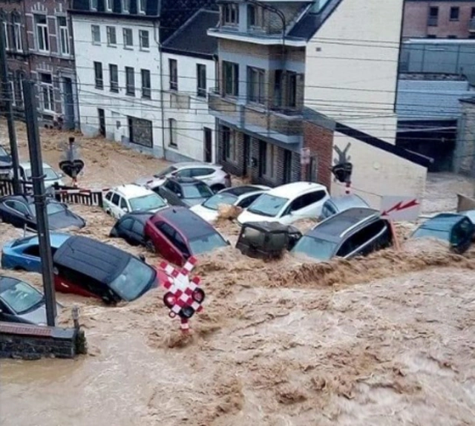

Ze praten veel over de verandering van het klimaat, draag ook uw steentje bij!

Slide 15


